Slide 1
모던 웹 애플리케이션 개발1
이름 : 공민혁 반 : JAVA1 오전반

Slide 2
공공데이터 신청 및 확인
Kakao Maps 신청 및 확인
구현화면

Slide 3
공공데이터 신청 및 확인

Slide 4
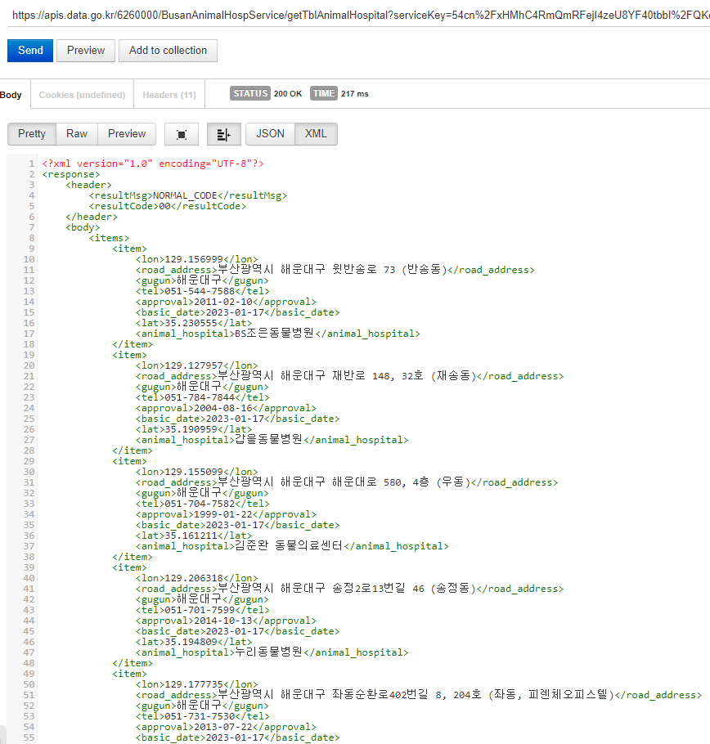
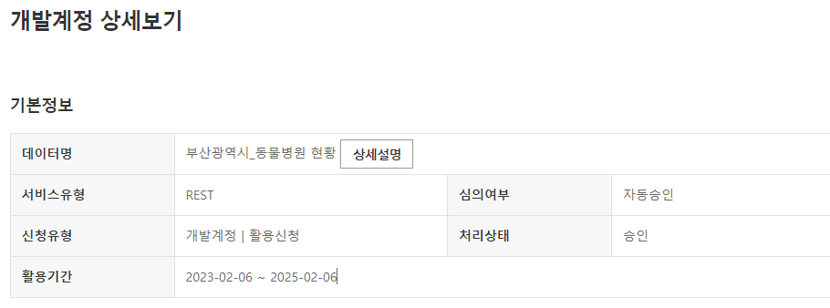
1. 공공데이터 신청 및 확인

Slide 5
2. Kakao Maps 신청 및 확인

Slide 6
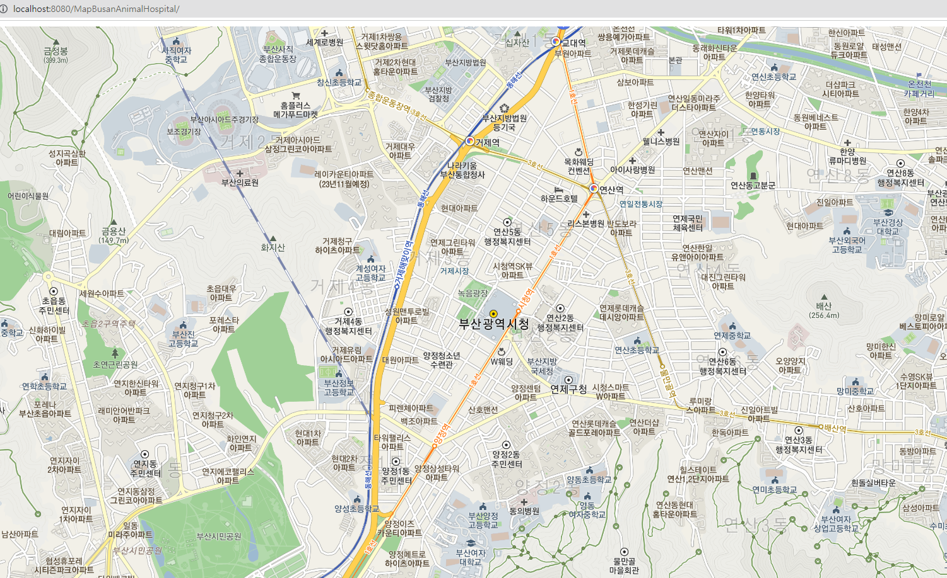
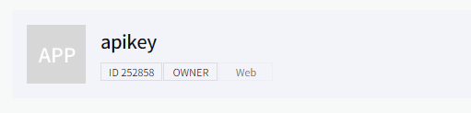

2. Kakao Maps 신청 및 확인

Slide 7
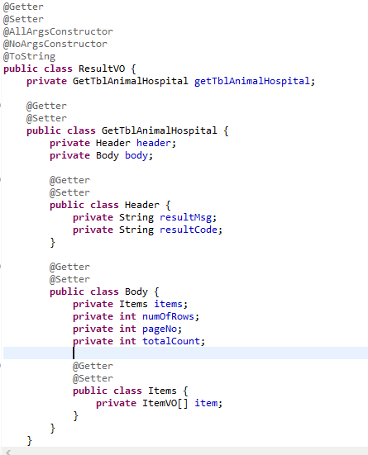
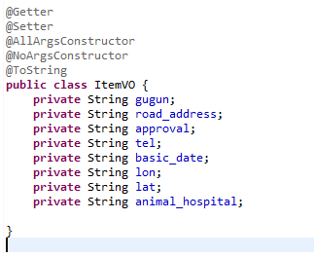
3. 구현화면(vo)

Slide 8
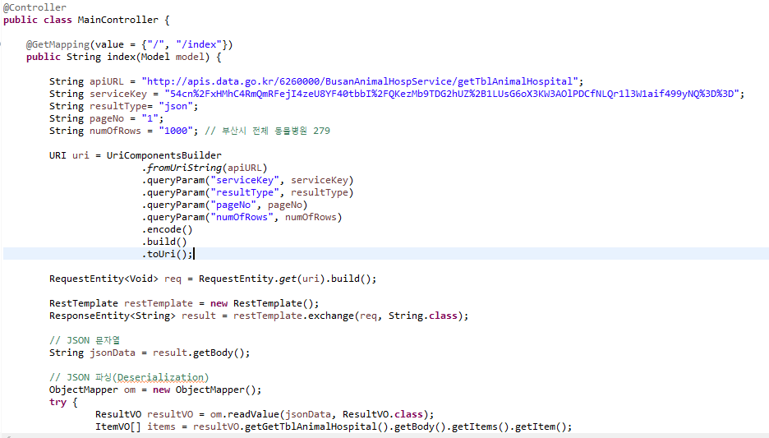
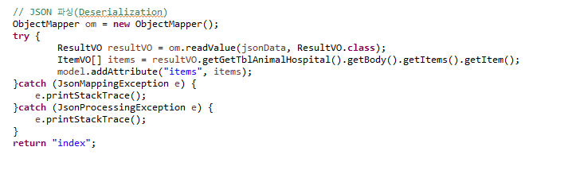
3. 구현화면(controller)

Slide 9
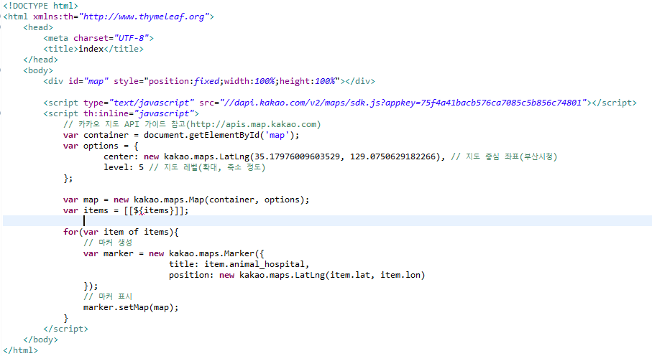
3. 구현화면(index)

Slide 10
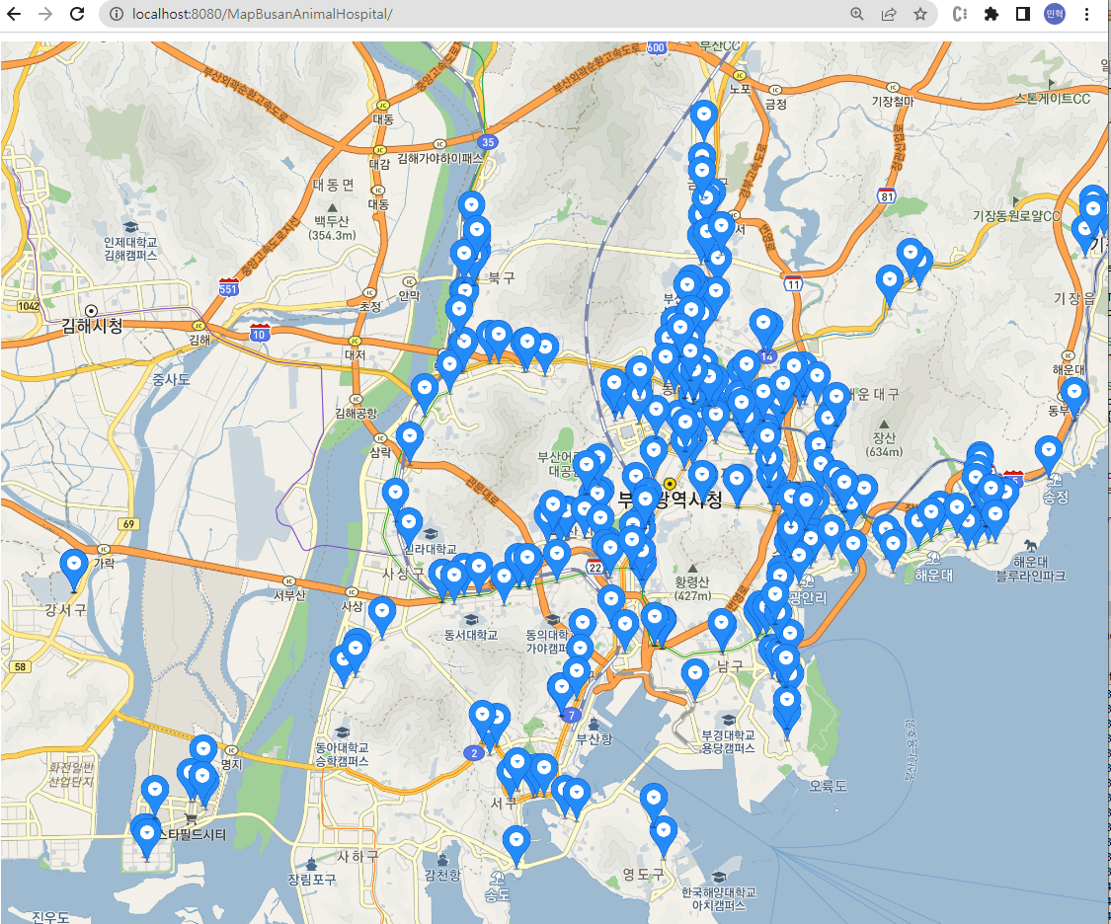
3. 구현화면(marker)

Slide 11
끝

